Slide 1
IME-USP – MPM5614
Aula de 12/05/2022
Profa. Ana Paula Jahn
Desvendando o Geogebra

Slide 2
Integração de recursos digitais no Ensino de Matemática
Abundância de recursos disponíveis na Web
susceptível de afetar o trabalho do professor, seu relacionamento com os alunos e com outros professores
Completa metamorfose do
“currículo material” e transformações
no conhecimento
profissional dos professores
(Remillard, 2005)
2

Slide 3
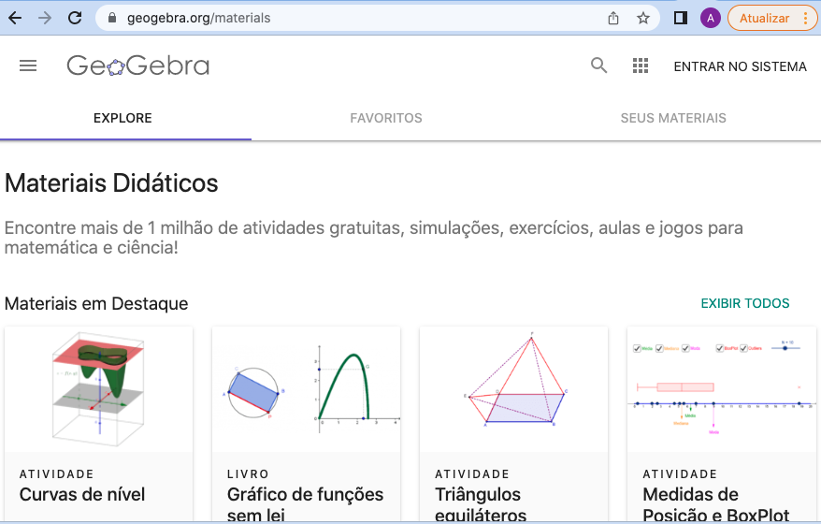
3.100.000
resultados
Mais de 10⁶
3

Slide 4
Níveis de uso de TIC – Modelo SAMR: Substituição, Ampliação, Modificação e Redefinição
A
M
P
L
I
A
Ç
Ã
O
Substituição
A tecnologia atua como uma ferramenta de substituição direta, sem melhoria funcional
Ampliação
A tecnologia atua como ferramenta substituta direta, com alguma melhoria funcional
T
R
A
N
S
F
O
R
M
A
Ç
Ã
O
Modificação
A tecnologia permite um redesenho significativo da tarefa: modifica a tarefa a ser realizada
Redefinição
A tecnologia permite a criação de novas tarefas, anteriormente inconcebíveis
(R. Puentendura)
4

Slide 5
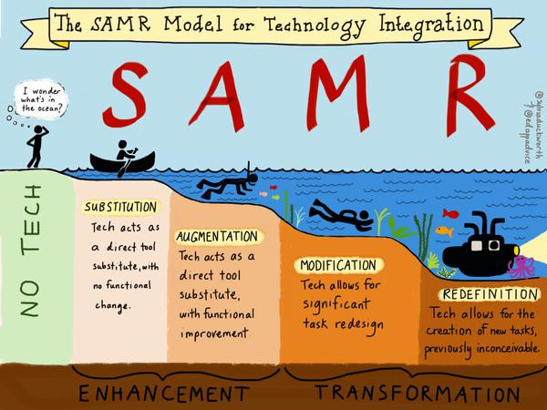
Crédito da imagem: Sylvia Duckworth (retirado de LingoMedia)

Slide 6
Papel do Professor
Conhecer as potencialidadese limites dos recursos tecnológicos
Criar e adaptar tarefas ou atividades
Análise crítica de tarefas existentes para avaliar:
Seu potencial de aprendizagem
O papel da tecnologia na tarefa
Antecipação das interações dos alunos com a tecnologia
Formas de implementação em sala de aula
6

Slide 7
Se apropriando do Geogebra...
Criar novas ferramentas
Configurar ferramentas
Controles deslizantes
Algumas atividades com Geogebra
Construções com restrições
Caixa preta
Construções dinâmicas

Slide 8
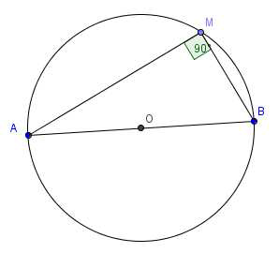
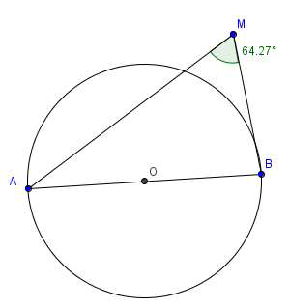
Duas versões de uma mesma atividade
Movimente o ponto M.
O que você observa?
Encontre uma posição de M no exterior do círculo para que o ângulo AMB seja obtuso.
8

Slide 9
Movimente o ponto M.
O que você observa?
Encontre uma posição de M no exterior do círculo para que o ângulo AMB seja obtuso.
O que é proposto aos alunos – em termos de atividade matemática –
em cada caso?
Qual o papel do deslocamento (dragging) em cada caso? Comente.
9

Slide 10
Um objetivo de aprendizagem, duas atividades
Movimente o ponto M.
O que você observa?
• Tarefa proposta ao aluno: observar o que é invariante e formular uma conjectura
• Papel do deslocamento:
– verificar uma propriedade geométrica
– Identificar “em ação” elementos do teorema: M pertence ao círculo; A e B diametralmente opostos; natureza variável de M e o conjunto no qual ele varia; contraste entre variação de M e invariância da medida do ângulo; …
• Melhoria:
– ganho de tempo e de precisão; produção de inúmeros casos
10

Slide 11
Um objetivo de aprendizagem, duas atividades
Encontre uma posição de M no exterior do círculo para que o ângulo AMB seja obtuso.
• Tarefa proposta ao aluno: resolver um problema
• Papel do deslocamento: procurar uma posição particular
– o deslocamento faz parte da resolução
• Identificação da relação entre a medida do ângulo e a posição de M no plano
– ênfase na relação entre condição “M pertence ao círculo”, “M é exterior” e “M é interior” ao círculo”; e as respectivas consequências
• Melhoria:
– a situação traz uma base para a explicação do “fenômeno” observado
11

Slide 12
Atividades com o Geogebra
Mão na massa!

Slide 13
Referência
Puentendura, R. SAMR for Leadership: Beyond the Basics (slides). http://www.hippasus.com/rrpweblog/archives/2014/10/29 SAMRForLeadership_BeyondTheBasics.pdf
13

